Slide 1
Turvatoistin
Henna tiitinen

Slide 2
Turvatoistin
Radioamatööritoistin on laitteisto, joka vastaanottaa pienitehoisten radiolähettimien singnaaleita ja pidentääkseen ko. laitteiden kantamaa uudelleenlähettää ne suuremmalla signaalitasolla tai teholla
Toistimet sijaitsevat usein korkeilla paikoilla
Mustinmäki oli tähän sopiva. Toinen lähellä oleva on kolilla. Koli on toiminut pilottihankkeena
Mustinmäki-talo on sopiva erilaisiin kriisiajan johtokeskus ja harjoitustilanteisiin

Slide 3
-Säteilyä, siis sellaista joka vaikuttaisi ihmisiin tai eläimiin, ei tarvitse pelätä.
Käytettävät taajuudet ovat paljon matalampia kuin esimerkiksi puhelimissa, ja siksi näillä radiolaitteilla ei ole samanlaista vaikutusta eläviin olentoihin.
Toistimet ovat myös pienitehoisia, esimerkiksi mitään turvaetäisyyksiä antenniin ei ole.

Slide 4
-Toistin on laite, joka ottaa vastaan radiolähetyksen vaikka radiopuhelimesta ja lähettää sen uudestaan , siis "toistaa".
Kun tuo toistaminen tapahtuu hyvällä paikalla olevalla kiinteällä antennilla, saavutetaan erinomainen kuuluvuusalue vaikka lähetin on suhteellisen pienitehoinen.
Toistin on aina päällä ja akkuvarmistettu sähkökatkojen varalta.
Toistimen lähetin käynnistyy vain kun on jotain toistettavaa, mutta sen vastaanotin on aina päällä.

Slide 5
tämä on täysin harrastajien itse maksamaa ja talkoovoimin tapahtuvaa toimintaa. Tämä ei maksa kylälle muuta kuin sähkönkulutuksen. Tuloja emme tästä saa
Turvatoistimen perusajatus on, että alueelta jossa matkapuhelinverkot eivät toimi, voidaan toistimen kautta saada yhteys alueelle jossa verkot toimivat.
Normaalialueella oleva radioasema voi sitten välittää viestit esimerkiksi pelastuslaitoksille.

Slide 6
Mainittu turvatoistin pystyisi kriisitilanteessa toimimaan yhdyskanavana esimerkiksi metsästäjien käyttämien RHA68-radiopuhelimien, SPR:n laitteiden ja erilaisten viranomaisten radiojärjestelmien kesken.
Kylätalon katolla on pitkät antennit
Kylätalon ullakolla on akut koko ajan latauksessa + tietokone
Antennijärjestelmä on ollut kylätalolla vuodesta 2017 alkaen

Slide 7
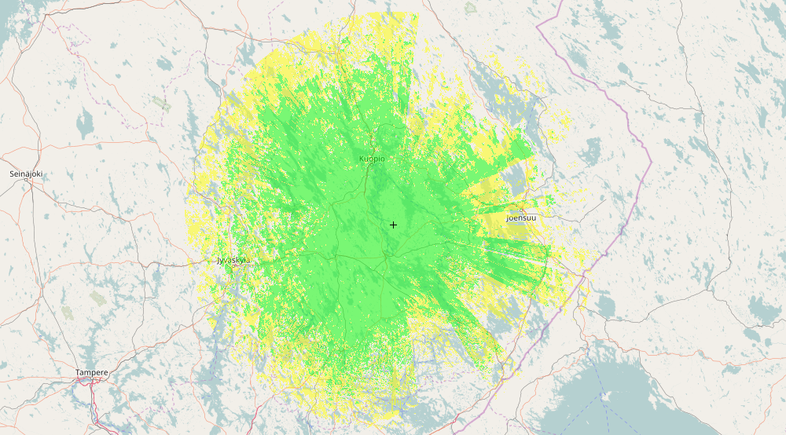

Slide 8
automatic.sral.fi
https://aprs.fi/OH7RAD-1
https://fi.wikibooks.org/wiki/Radiotaajuuskirja/Turvallisuusviestint%C3%A4
Juha Hartikka, JHartikka@hotmail.com
Tarmo huttunen, tarmopaha@gmail.com

